Slide 1
Рефлексия

Slide 2
Java Reflection API
Рефлексия (от лат. reflexio - обращение назад) – это механизм получения данных о выполняющейся программе во время её выполнения.
Рефлексия позволяет исследовать информацию о полях, методах и конструкторах классов.
Можно также выполнять операции над полями и методами.
Рефлексия в Java осуществляется с помощью Java Reflection API.

Slide 3
Java Reflection API
С помощью Java Reflection API можно делать следующее:
определить класс объекта.
получить информацию о модификаторах класса, полях, методах, конструкторах и суперклассах.
выяснить, какие константы и методы принадлежат интерфейсу.
создать экземпляр класса, имя которого неизвестно до момента выполнения программы.
получить и установить значение поле объекта.
вызвать метод объекта.
создать новый массив, размер и тип компонентов которого неизвестны до выполнения программ.

Slide 4
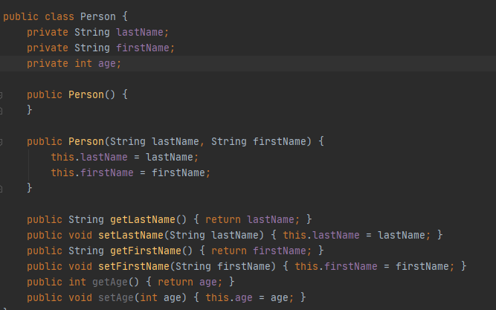
Reflection. Класс для опытов

Slide 5
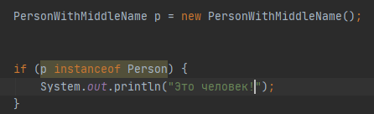
оператор instanceOf
проверяет является ли объект классом или его наследником и возращает true или false
null instanceof <AnyClass> всегда вернет false
Demo.Person

Slide 6
Получение класса объект.
Класс Class<?> обычно является входной точкой для использования рефлексии
Получить можно несколькими способами способами:
используя статический метод Class.forName(String fullClassName)
Используя object.getClass()
Используя ClassName.class
Demo

Slide 7
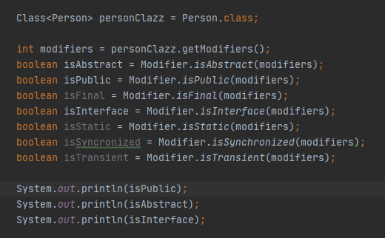
Модификаторы

Slide 8

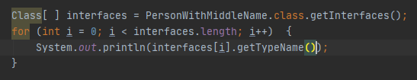
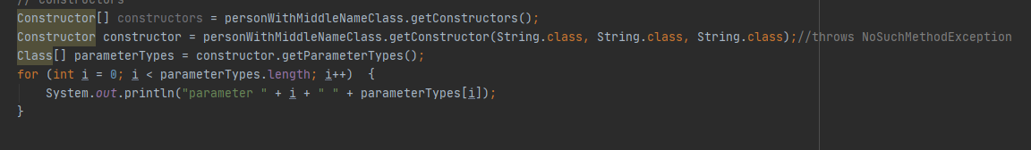
Работа с API
Получение имени пакета
Получение суперкласса
Получение интерфейсов
Получение информации о конструкторах:

Slide 9

Работа с API. Создание объектов

Slide 10
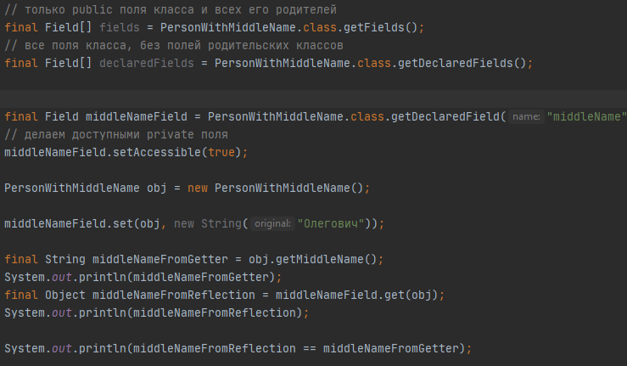
Работа с полями

Slide 11
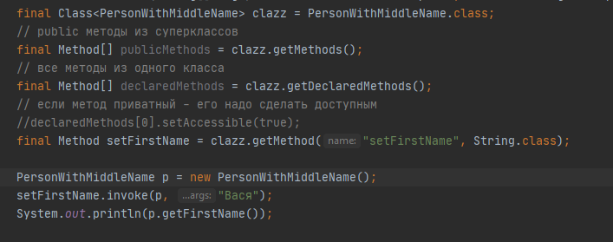
Работа с методами

Slide 12
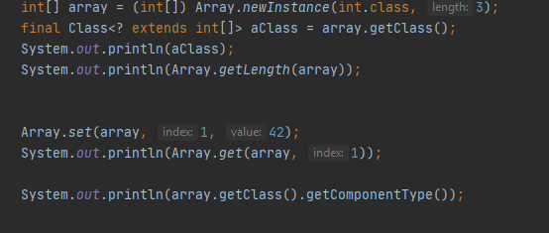
Работа с массивами

Slide 13
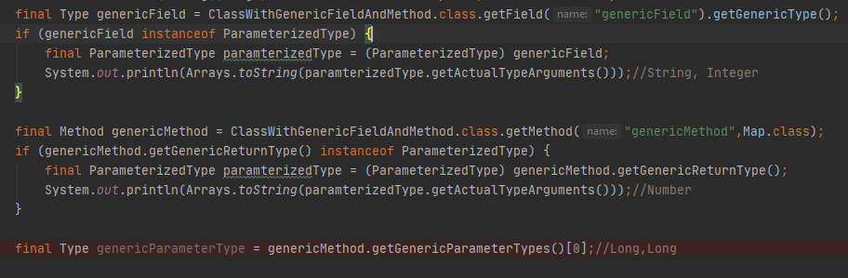
Generics
Учитывая, что типы очищаются во время компиляции (type erasure) – получить информацию о типах локальной переменной нельзя
Можно получить информацию о типах для поля класса.
Demo GenericReflection

Slide 14
Аннотации
Аннотации позволяют добавлять какую-то дополнительную информацию к:
Классам
Полям
Методом
Аргументам
Чтобы добавить аннотации к какой-то сущности – нужно использовать специальный синтаксис @AnnotationName
Одна сущность может быть помечена несколькими аннотациями
У аннотации могут быть параметры
Аннотации могут быть прочитаны с помощью reflection во время выполнения программы По умолчанию аннотации не сохраняются в байт-коде. Для сохранения нужно использовать мета-аннотацию @Retention(RetentionPolicy.RUNTIME)
Аннотации могут быть использованы компилятором для проверки кода

Slide 15
Аннотации. Пример.
@Override – указывает, что метод переопределяет метод из родительского класса
@SuppressWarnings – подавляет предупреждения от компилятора

Slide 16
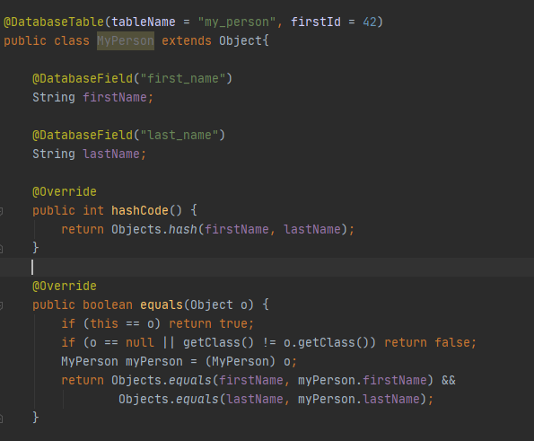
Аннотации. Использование

Slide 17
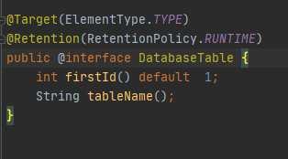
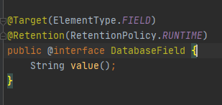
Аннотации. Создание
Объявляется как новый тип с ключевым словом @interface
В аннотации можно указывать параметры
У параметров могут быть значения по умолчанию
Специальный параметр value позволяет использовать значение без имени параметра.

Slide 18
Мета-аннотации
Мета-аннотации – это аннотации, которые могут быть добавлены к другим аннотациям.
@Target – указывает, к каким элементам можно применять аннотацию
@Retention – указывает, остается ли информация об аннотации после компиляции
@Inherited – указывает, что аннотация на родительском класса
@Repeatable – указывает, что аннотация может повторяться несколько раз.

Slide 19
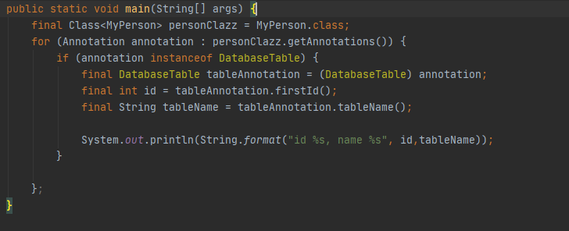
Аннотации. Reflection.

